Slide 1

Java的巢狀類別、
介面與套件

Slide 2

巢狀類別
巢狀類別(Nested Classes)，從字面上明顯地知道，類別可以像迴圈一樣，形成巢狀的樣子，也就是一層類別裡還包著另一個類別，接下來就讓我們一起討論如何使用巢狀類別。
內層類別的使用
內層類別屬於外層類別的成員物件，所以不能宣告成static的變數或方法。
外層類別的物件存在時，內層類別才會存在。
1

Slide 3
巢狀類別
實作
class OuterClass
{
private int OuterNum;
public void print() { ……… }
class InnerClass
{
private int InnerNum ;
public void print() { ……… }
public void setInner() { ……… }
}
}
1

Slide 4
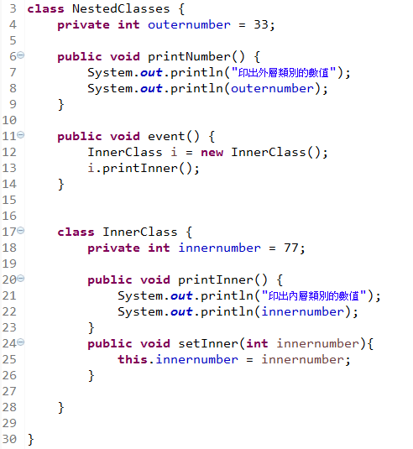
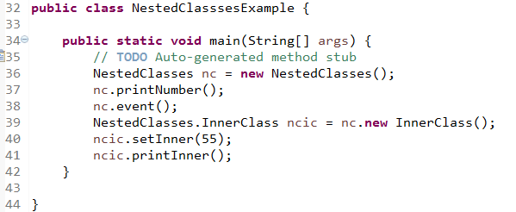
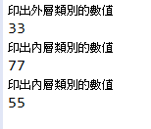
巢狀類別Example
輸出結果：
1

Slide 5
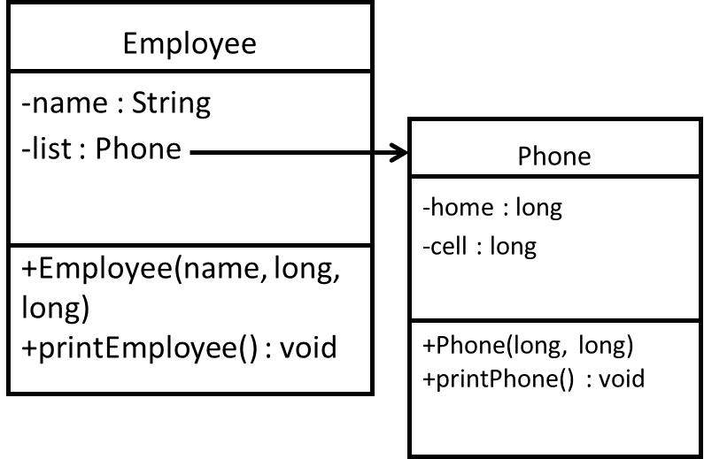
Practice
寫一巢狀類別，如下圖，外層類別為Employee，內層一個Phone類別，兩個類別都有各自的建構子，外層的printEmployee()印出標題、姓名還有電話，電話直接使用內層的printPhone()。
1

Slide 6
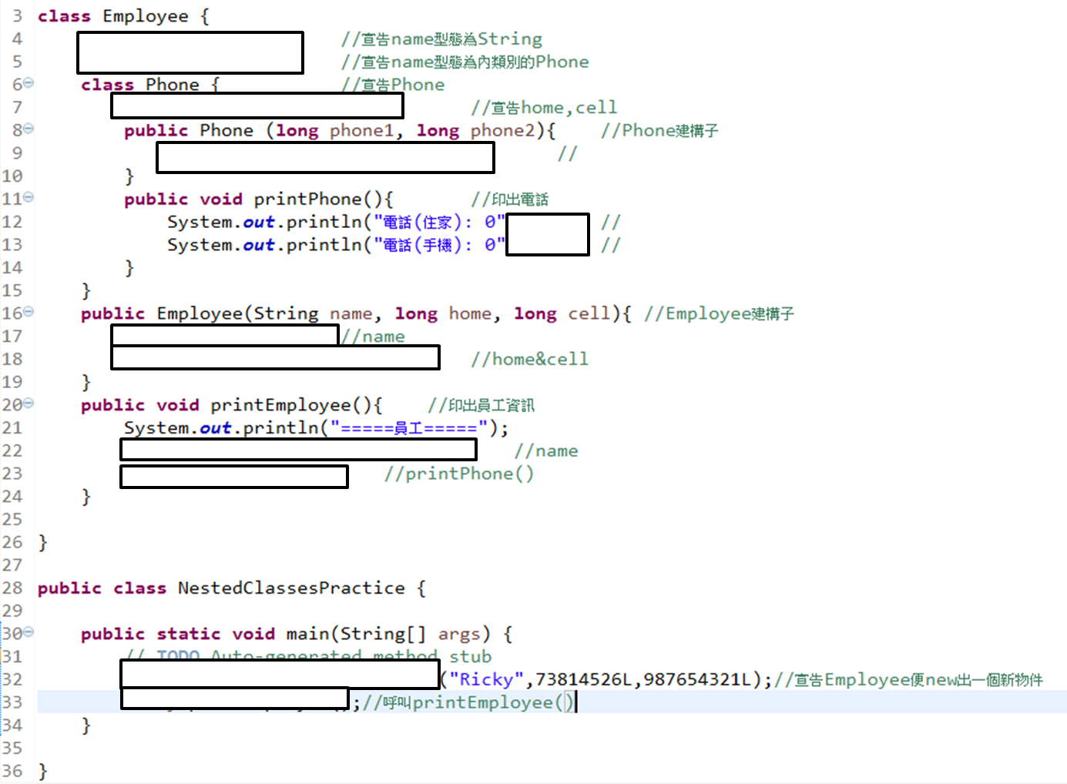

Practice
list
輸出結果：
Notes:
1

Slide 7
介面
Java不支援多重繼承，不過提供「介面(Interface)」，可以建立單一物件多型態和提供多重繼承的功能。「多重繼承(Multiple Inheritance)」，指的是一個類別不只有一個父類別。
介面與抽象的差異:
 | 方法() | 繼承
介面 | 僅可宣告不可實作。 | 不屬於類別的繼承架構，就算毫無關係的類別也可以實作同一個介面。
抽象 | 可宣告和實作。 | 類別僅能繼承一個抽象類別。
1

Slide 8
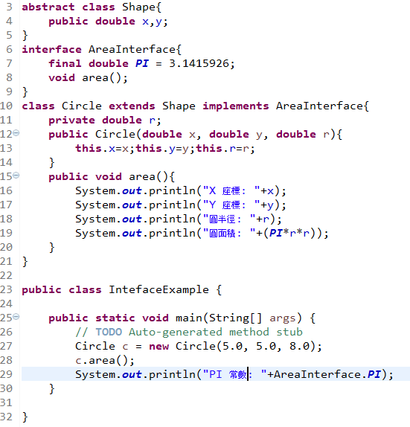
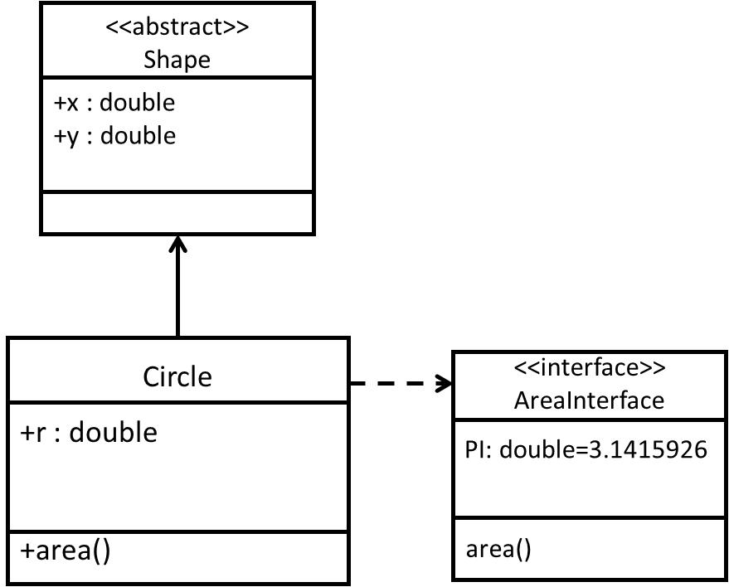
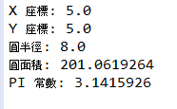
介面
以下的範例示範如何使用「介面」:
輸出結果：
1

Slide 9
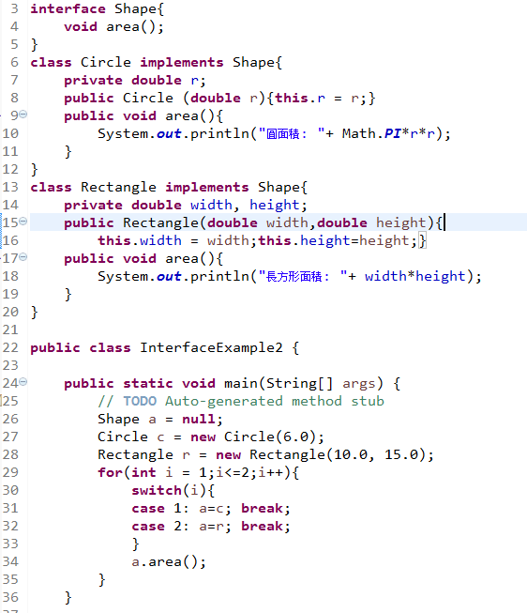

介面實作多形
不僅使用類別繼承還建立多形，還可以使用介面方法來實作多形。
輸出結果：
1

Slide 10
套件
套件是將相關的類別或介面做成集合，這樣能達到保護的功能，例如之前使用過的Scanner，就是Java內建的套件。套件就如同其他程式語言的Library，但是在Java語言裡稱為Java API(Applications Programming Interface)。
1

Slide 11

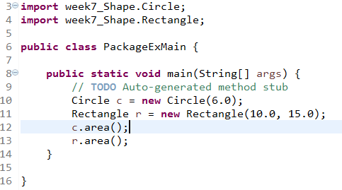
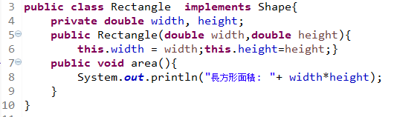
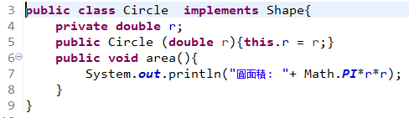

套件Example
範例分了四個檔案 :
Interface : Shape.java
Package : Circle.java & Rectangle.java
Main : PackageExMain.java
輸出結果：
1

Slide 12
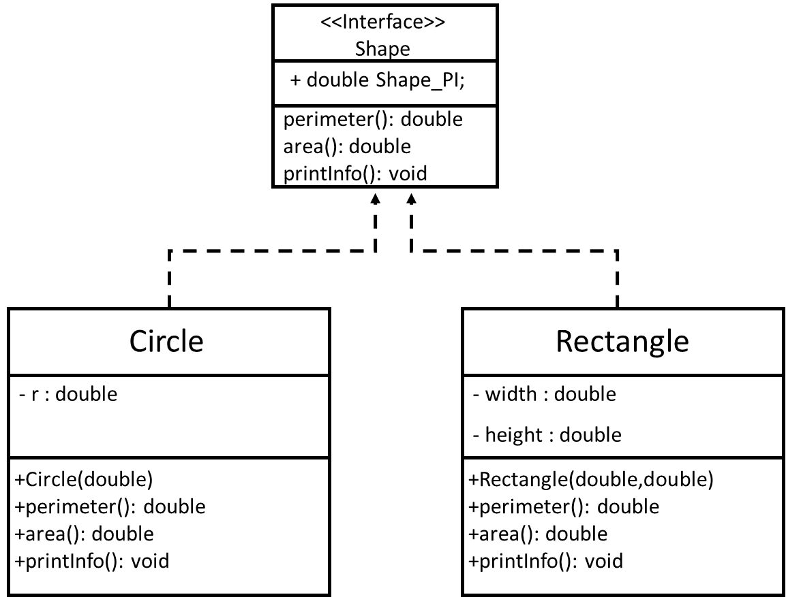

Practice
延伸介面實作多形的範例，在介面Shape裡新增兩個方法分別為printInfo()、perimeter()。
perimeter()和area()分別回傳周長和面積，printInfo()將周長和面積印出來。
再將每個類別都分當作一個java檔，當作package匯入主程式
輸出結果：
1

Slide 13
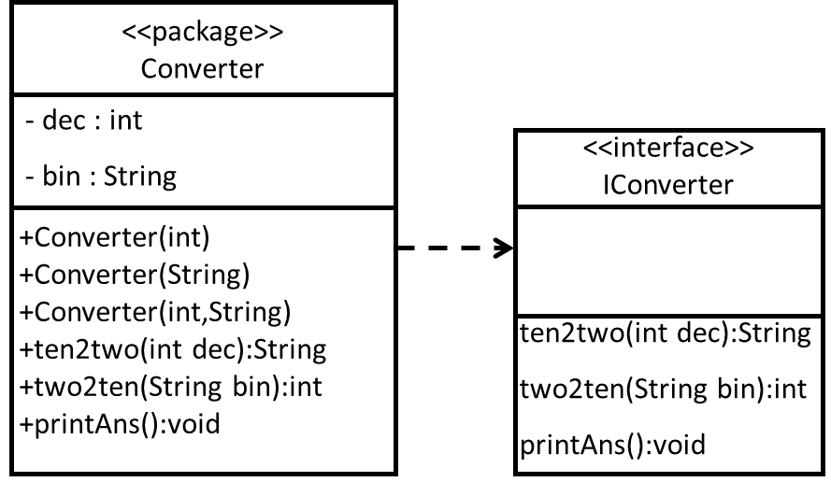
HOMEWORK
程式如下圖，import底下的以UML圖表示地package。
類別Converter的方法有六個，前三個為建構子
ten2two()輸入二進位的字串後回傳十進位
two2ten()輸入十進位的字串後回傳二進位
printAns()是判斷若建構子只有dec就使用ten2two()，只有bin就使用two2ten()，兩個都輸入就輸出兩個，如同輸出結果。
1

Slide 14
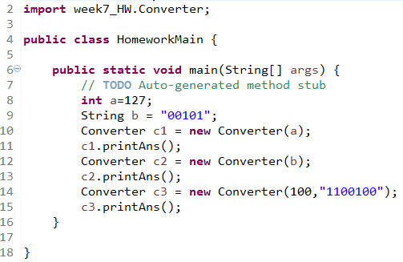

HOMEWORK
Main
輸出結果：
1

Slide 15
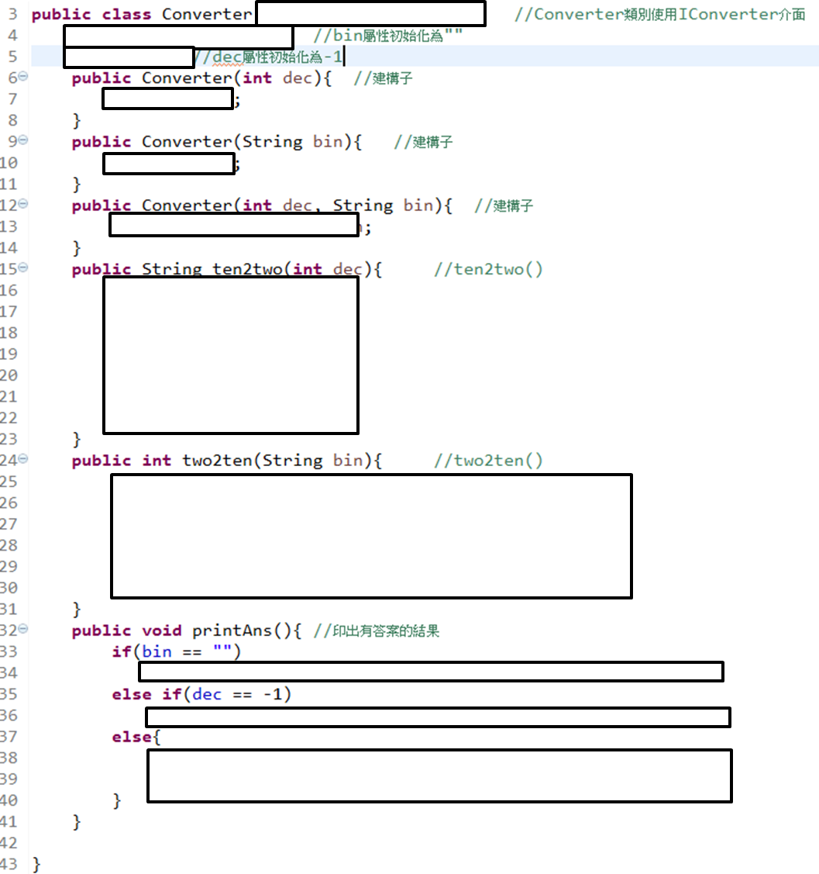
HOMEWORK
1

Slide 16
Thanks for your attention !

